Slide 1
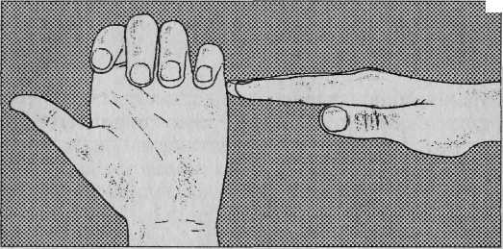
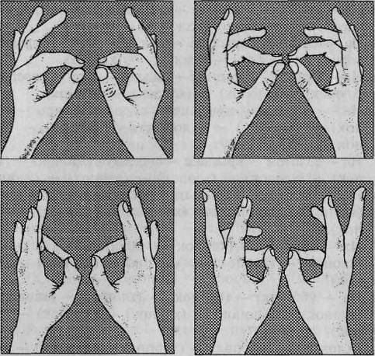
повтори

Slide 2

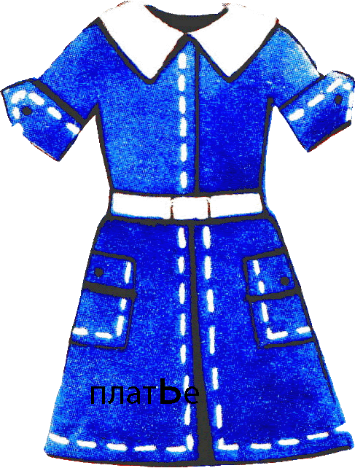
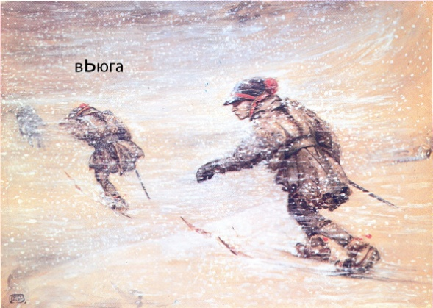
Правила запоминай, при письме – выполняй!
Разделительный ь показывает, что согласный и гласный звуки произносятся раздельно:

Slide 3
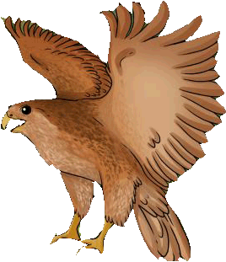
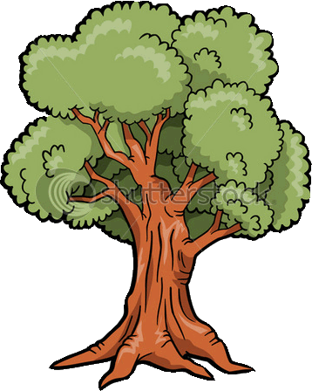
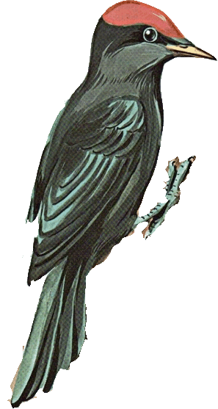
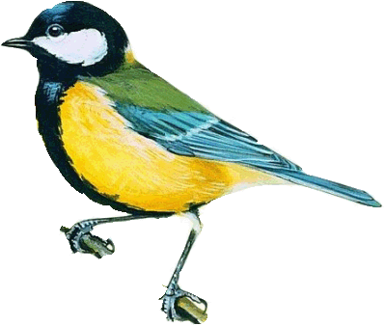
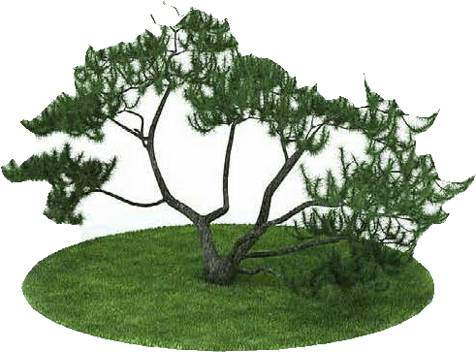
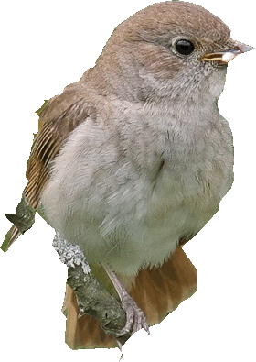
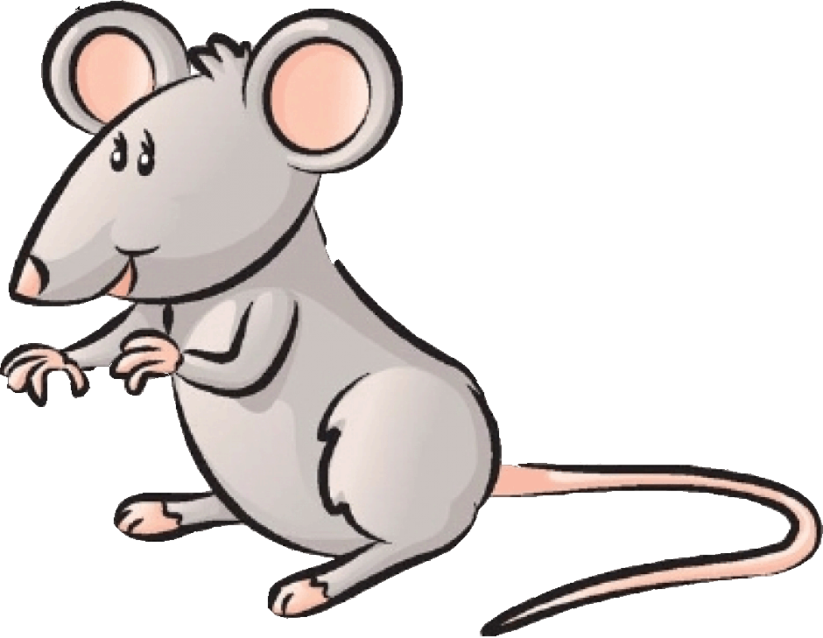
Смотри внимательно

Slide 4



Slide 5
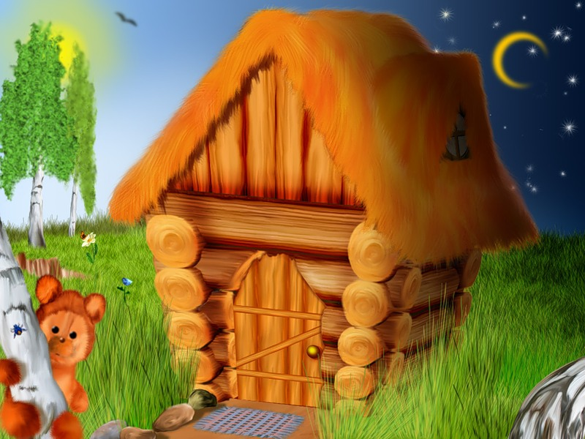


Slide 6


Slide 7



Slide 8
Смотри внимательно

Slide 9
Вопросы:
Кто живет в корнях деревьев?
Где вьют гнезда соловьи?
Кто живет в дуплах?
Где вьют гнезда орлы?

Slide 10


Slide 12
Проверяем по вопросам:
Кто живет в корнях деревьев?
Где вьют гнезда соловьи?
Кто живет в дуплах?
Где вьют гнезда орлы?

Slide 13
Домашнее задание
Упражнение 14 с 38

Slide 14
Помни!
По школе не бегать!
Малышей не обижать!
Отдыхать не травмируясь!
Отдыхать хорошо!

